Slide 1




Title Page
bcc.univem.edu
TechFaith
MVP - Minimum Viable Product

Slide 2


Title Page
North Star
product.vision
Visão do produto
O TechFaith é uma plataforma inovadora criada para facilitar a divulgação e gestão de eventos de igrejas, tornando a experiência dos fiéis mais conectada e acessível.
Diferente das abordagens tradicionais, o TechFaith integra tecnologia moderna para fortalecer a comunicação e engajamento da comunidade cristã.

Slide 3



Title Page
North Star
Funcitons
value.proposition.canvas
Proposta de Valor
Gratuito
Multiplataforma
Cadastro de eventos
Um site
Inscrição em eventos
Simples
Software
Recebimento de Dizimo
Disparo de emails
Conteúdo pago
Enviar mensagem
Rede social
Controle de vagas

Slide 4





Title Page
North Star
Functions
Goals & KPIs
key.objectives
Objetivos
Promover o Engajamento e Participação Ativa dos Membros
Facilitar a Comunicação e Divulgação de Eventos
Apoiar a Gestão Eficiente dos Eventos para Líderes e Organizações

Slide 5

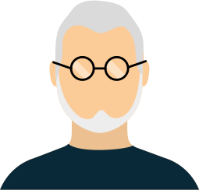

Title Page
North Star
Functions
Goals & KPIs
Personas
user.personas
Ricardo Alves
50 Anos
Pastor
Personalidade: Simples, dedicado e prestativo.
Necessidade: Ricardo quer ajudar, mas não sabe como. Ele precisa de oportunidades práticas para servir, como transporte para membros com dificuldades de locomoção ou pequenos reparos no templo, porém nunca consegue tempo para se planejar.

Slide 6

Title Page
North Star
Functions
Goals & KPIs
Personas
user.personas
Amanda Souza
25 Anos
Estudante
Personalidade: Comunicativa, criativa e acolhedora, mas um pouco insegura.
Amanda sente um chamado para trabalhar com o ministério infantil, mas tem medo de não conseguir conciliar a igreja com seus compromissos. Ela precisa de apoio e uma maneira prática de saber onde e quando serão os eventos da igreja para poder se planejar.

Slide 7

Title Page
North Star
Functions
Goals & KPIs
Personas
user.personas
João Marcos Ferreira
32 Anos
Engenheiro civil
Personalidade: Líder nato, organizado, mas sobrecarregado com trabalho e família.
João deseja se envolver e movimentar mais a comunidade da igreja, mas sente que não tem tempo. Ele precisa de orientação e auxílio para equilibrar sua vida e encontrar uma forma de servir sem comprometer suas responsabilidades.

Slide 8

Title Page
North Star
Functions
Goals & KPIs
Personas
Risk Matrix
Insert your topic here
Entendimento de negócio x Certeza técnica
NEGÓCIO
Entendo muito |  | Sistema de Confirmação | Regras de funcionamento dos eventos
Entendo | Sistema de avaliação e feedback dos eventos | Cadastro de eventos Gestão de usuários e permissões | Responsividade
Entendo Pouco | Disparar e-mails para confirmação de cadastro | Criar um CRUD de eventos | Relatórios com dados sobre eventos e inscritos
BAIXO
MÉDIO
ALTO

Slide 9



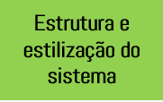
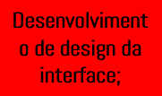


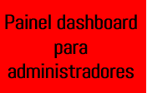
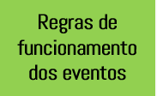
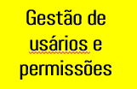
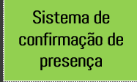
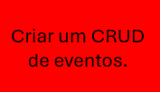
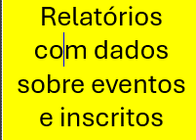

Title Page
North Stars
Functions
Goals & KPI’s
Personas
Risk..
RICE
Insert your topic here
Nível de esforço x valor de negócio
EEE
EE
E

Slide 10


Title Page
North Stars
Functions
Goals & KPI’s
Personas
Risk ..
RICE
Journey
Insert your topic here
Jornadas
2. Amanda Souza
1. Ricardo Alves
📌 06:30 – Acorda e se prepara para o dia
📌 07:30 – Vai para a universidade e assiste às aulas
📌 12:00 – Almoça e revisa conteúdos acadêmicos
📌 13:30 – Continua com as aulas ou estudos em grupo
📌 18:30 – Chega em casa, descansa e organiza materiais para o dia seguinte
📌 19:30 – Se atualiza sobre eventos da igreja pelo grupo do WhatsApp
📌20:30 – Acessa o site da igreja para verificar eventos e considerar se voluntariar no ministério infantil
📌 21:00 – Pesquisa mais sobre como pode ajudar e conversa com um amigo ou líder da igreja
📌 22:30 – Se prepara para dormir
3. João Marcos Ferreira
📌 06:30 – Acorda e toma café da manhã
📌 07:00 – Caminhada matinal no bairro
📌 08:00 – Realiza pequenas tarefas em casa
📌 09:30 – Ajuda vizinhos com caronas ou compras
📌 12:00 – Almoça e descansa um pouco
📌 15:30 – Acessa o site da igreja para verificar eventos e planejar futuras atividades
📌 16:00 – Leva membros da igreja com dificuldades de locomoção
📌 18:00 – Tempo livre para leitura e preparação de sermões
📌 19:30 – Participa de reuniões ou atividades da igreja
📌 22:00 – Reflexão e oração antes de dormir
📌 06:00 – Acorda e faz sua oração matinal
📌 06:30 – Toma café da manhã com a família
📌 07:00 – Sai para o trabalho na engenharia civil
📌 12:30 – Almoça e revisa projetos
📌 14:00 – Participa de reuniões e visitas a obras
📌 17:30 – Volta para casa
📌 18:00 – Tempo com a família
📌19:00 – Acessa o site da igreja para conferir eventos e se inscrever em futuras atividades
📌 20:30 – Culto e aconselhamento pastoral
📌 22:00 – Reflexão e planejamento do dia seguinte
📌 22:30 – Descanso

Slide 11
Title Page
Issues
Waves
1° Onda
2° Onda
3° Onda

